Slide 1
Доновит-ВС®
Заслуженный врач Украины, доктор медицинских наук, начальник отделения Главного военного клинического госпиталя МО Украины Собецкий В.В.
Генеральный директор научно-производственной фирмы «АКСОМЕД», к.т.н., доцент Аксенов Г.Н.

Slide 2
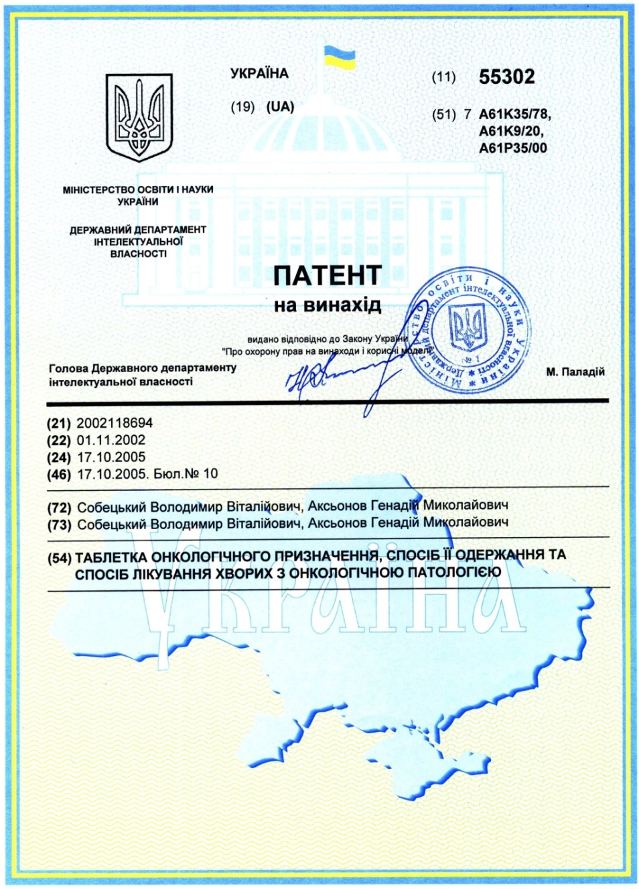
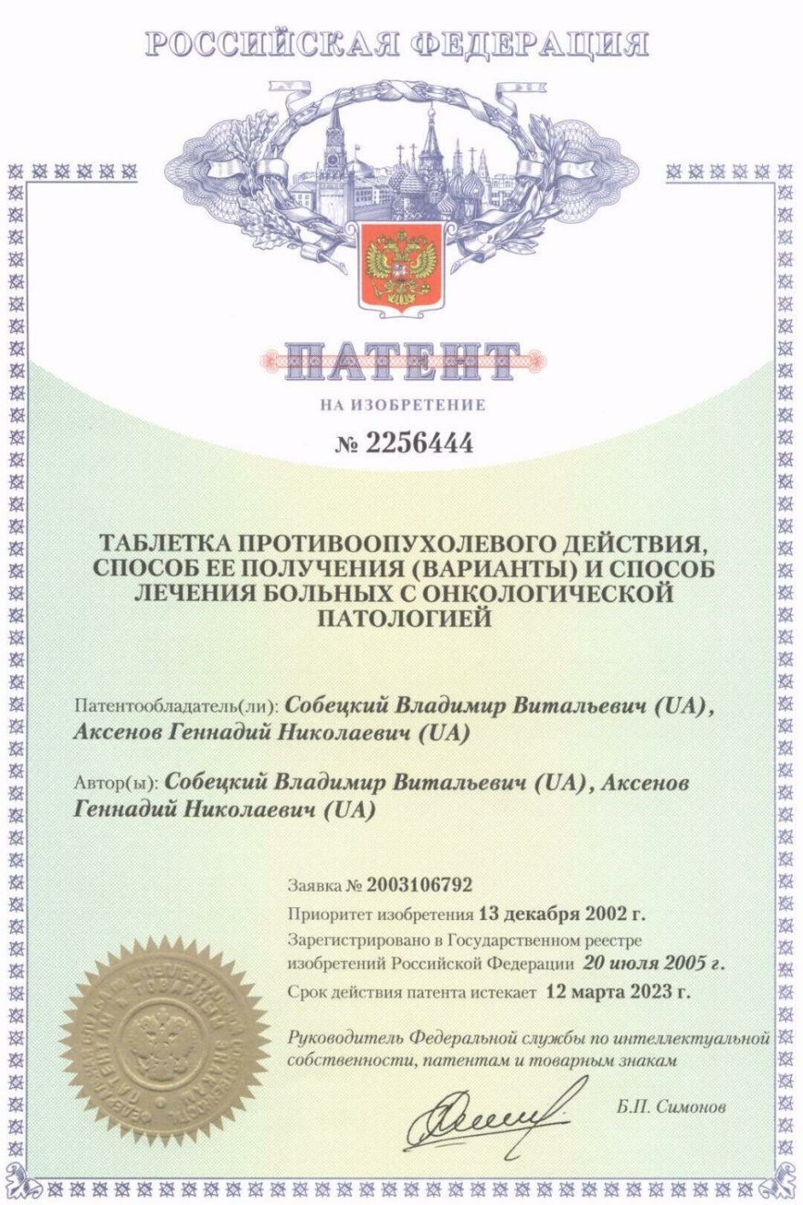
По таблетке противоопухолевого действия и способов её получения было защищено 8 патентов

Slide 3
Партнеры по проведению доклинических и клинических исследований
Кафедра биохимии Киевского Госуниверситета им. Т.Г. Шевченко
Институт экспериментальной патологии, онкологии и радиобиологии им. Р.Е. Кавецкого НАН Украины
Клиника института онкологии АМН Украины (ул. Ломоносова, 33/43)
Институт экспериментальной радиологии НЦРМ АМН Украины
НИИ Экспериментальной Диагностики и Терапии Опухолей Российского онкологического НЦ им. Н.Н. Блохина Российской АМН
Ровненский городской онкологический диспансер.
Институт нейрохирургии им академика А. Ромоданова АМН Украины
Институт фармакологии и токсикологии АМН Украины
Институт гигиены и медицинской экологии им. А.М. Марзеева АМН Украины
Институт экогигиены и токсикологии им. Л.И. Медведя
Киевская городская онкологическая больница (ул. Верховинная, 69)
Главный военный клинический госпиталь МО Украины

Slide 4
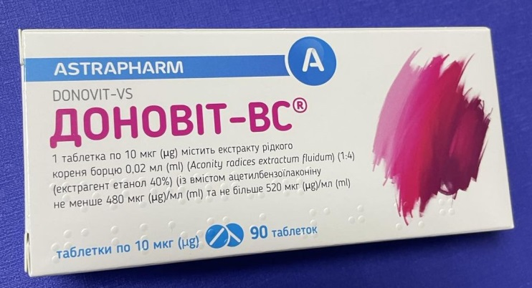
Доновит-ВС®
Проявляет антиангиогенные свойства.
Блокирует эндотелиальный фактор роста
сосудов опухоли.
- Повышает эффективность лучевой терапии
- Повышает эффективность химиотерапии
- Увеличивает общую выживаемость
- Улучшает качество жизни
®

Slide 5
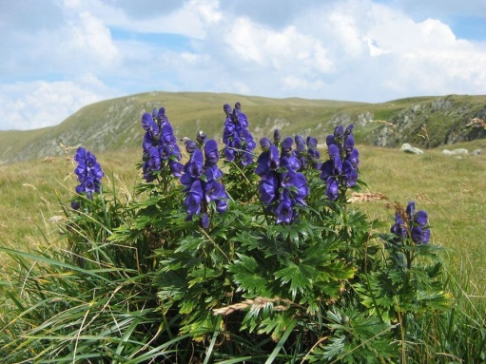
Алкалоиды аконита джунгарского, содержащиеся в «Доновит-ВС®»:
1) укрепляют иммунную систему;
2) являются мощным антиоксидантом;
3) обладают радиопротекторными свойствами;
4) проявляют антиангиогенные свойства;
5) обладают антитоксическими и
6) цитостатическими свойствами;
7) обладают противовоспалительными свойствами;
8) ускоряют прохождение нейроимпульсов;
9) проявляют болеутоляющие свойства.
10) «капсулируют» опухоль

Slide 6
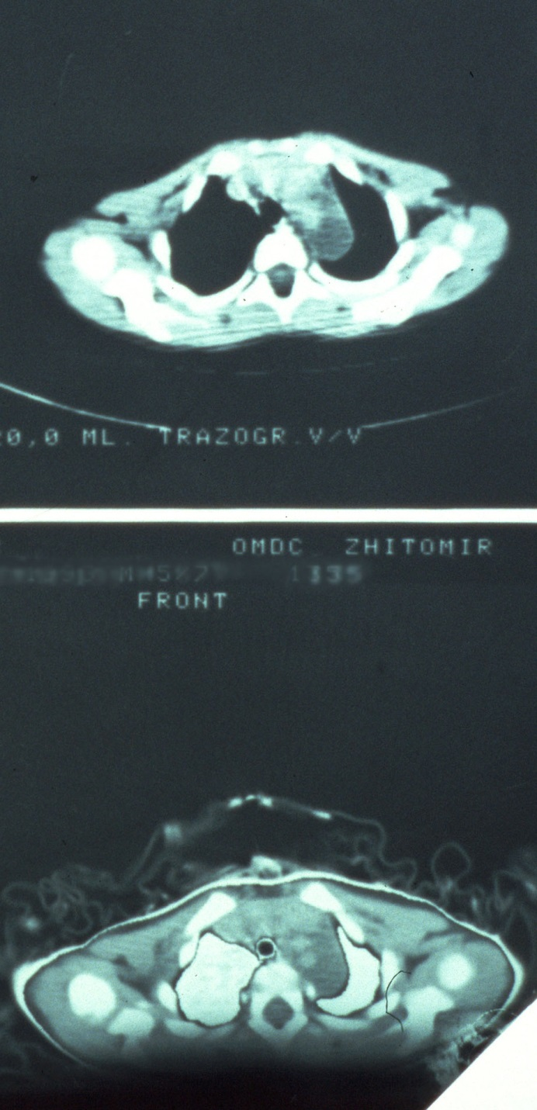
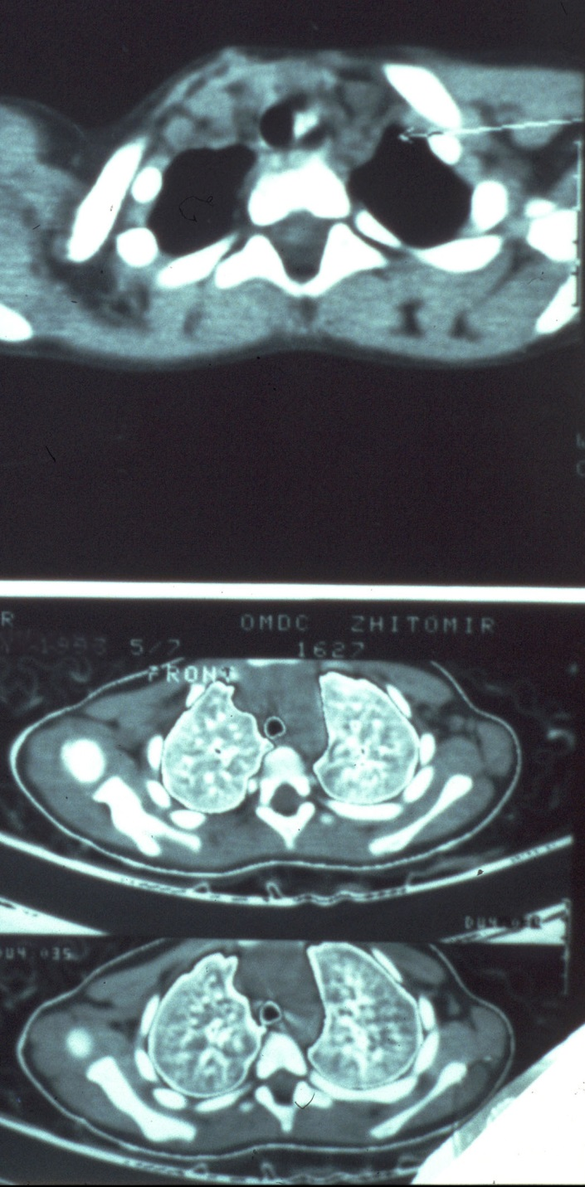
После лечения с применением
«Доновит-ВС»
До лечения

Slide 7
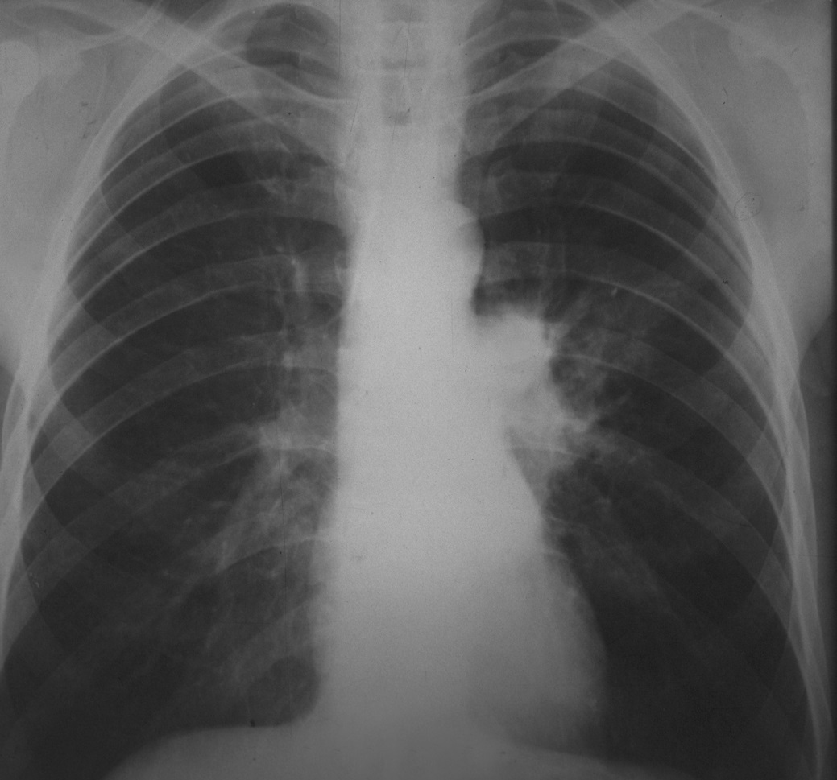
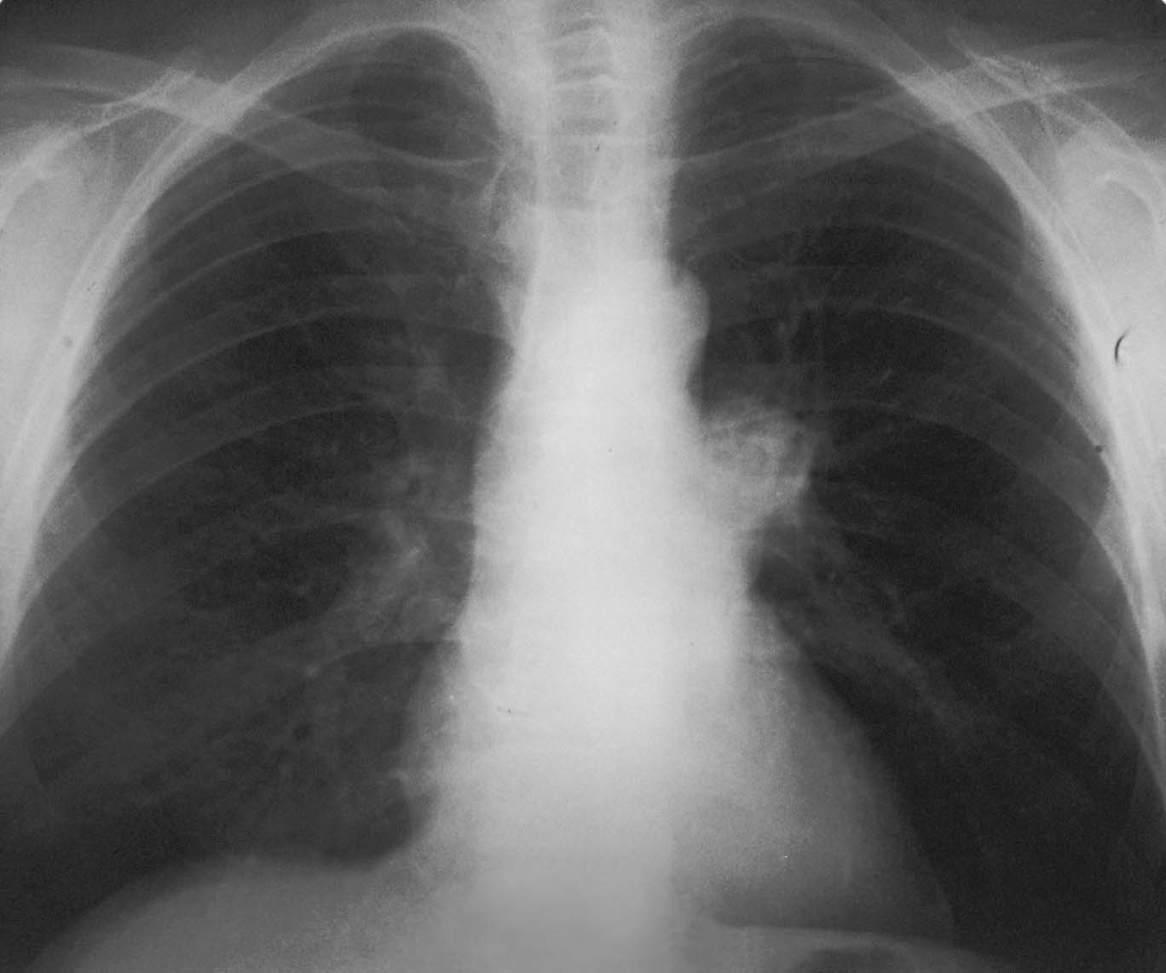
Рак левого легкого до лечения
Состояние опухоли левого легкого после лечения

Slide 8
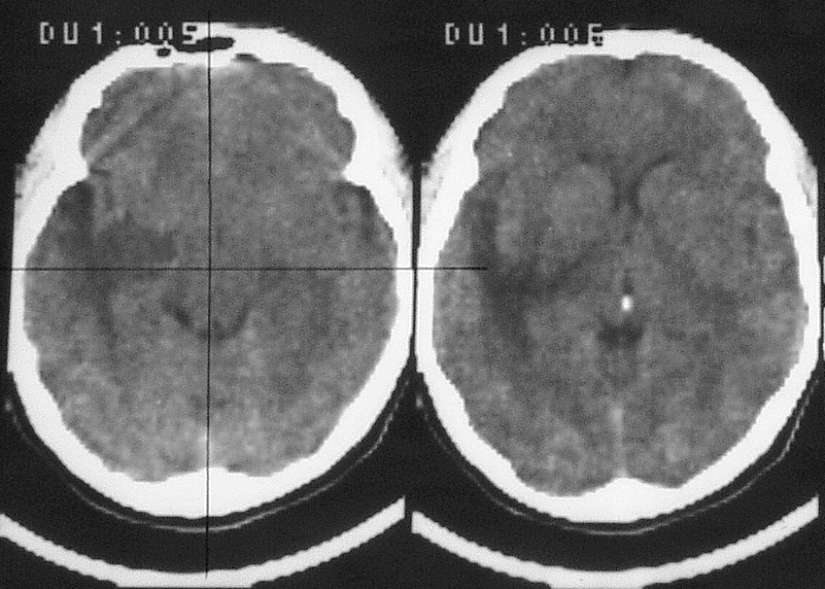
До лечения

Slide 9
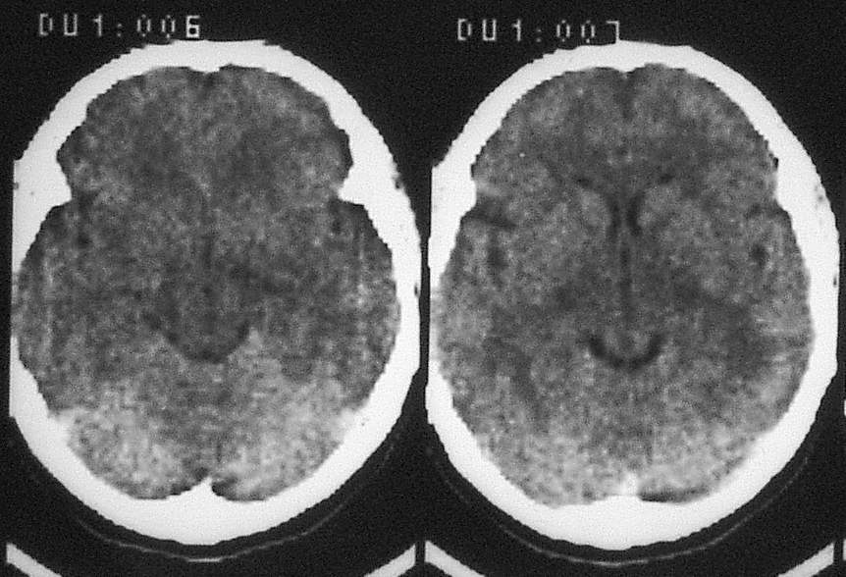
После лечения

Slide 10
Рис. 5. Новообразование головного мозга (до лечения).
10 марта 2004 г.
Рис. 6 Уменьшение опухоли в процессе комплексного лечения с применением «Доновит-ВС».
6 мая 2004 г.
Рис. 7. Дальнейшее уменьшение опухоли в процессе комплексного лечения с применением «Доновит-ВС».
9 июля 2004 г.

Slide 11
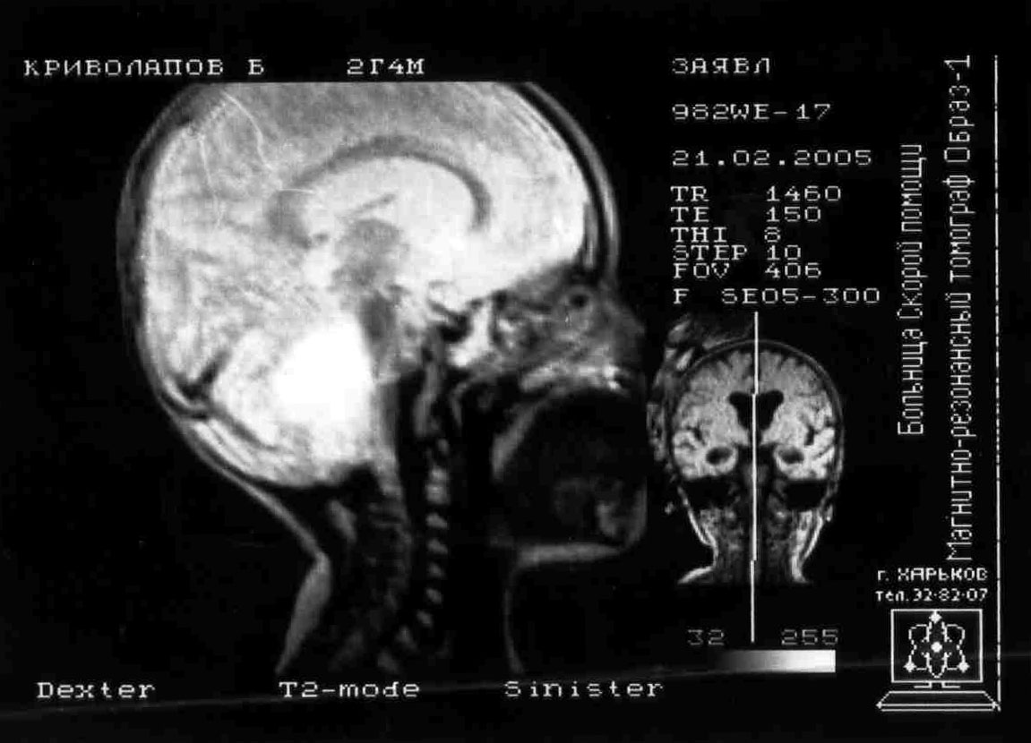
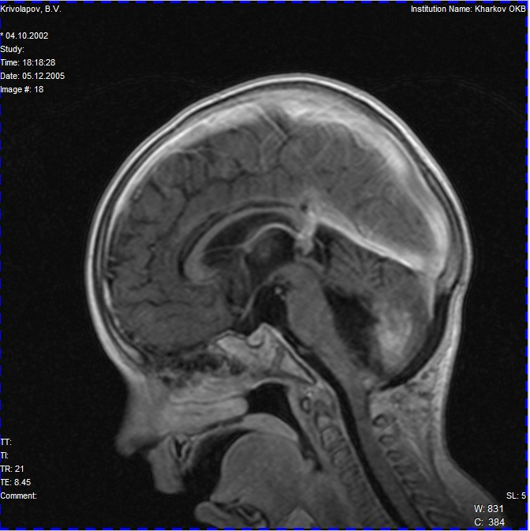
Медуллобластома червя мозжечка и IV желудочка.
МРТ от 21.02.2005.
Медуллобластома червя мозжечка и IV желудочка после применения «Доновит-ВС».
МРТ от 05.12.2005.

Slide 12
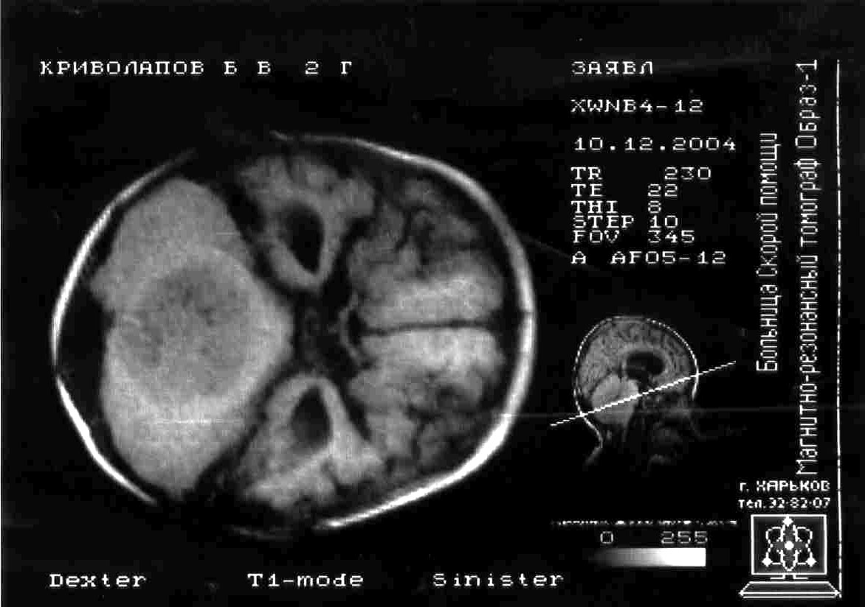
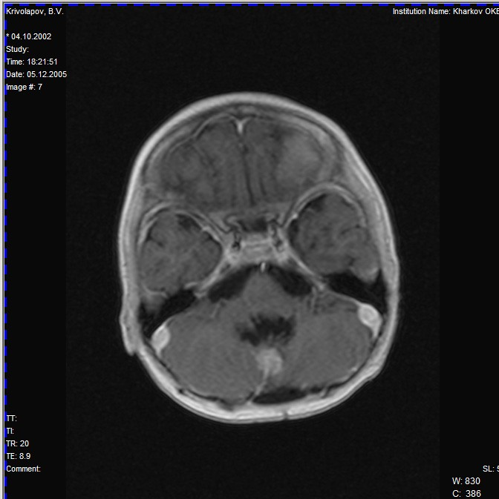
Медуллобластома червя мозжечка и IV желудочка.
МРТ 12.10.2004.
Медуллобластома червя мозжечка и IV желудочка после
комплексного лечения с «Доновит-ВС».
МРТ 05.12.2005.

Slide 13
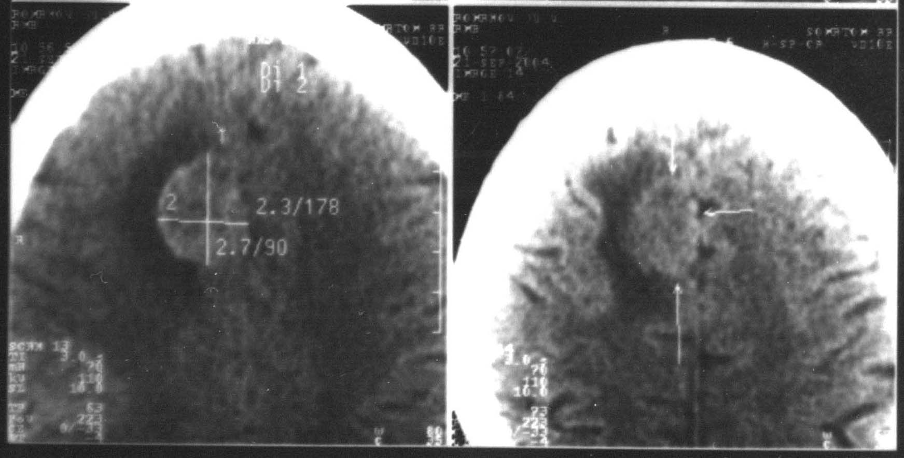
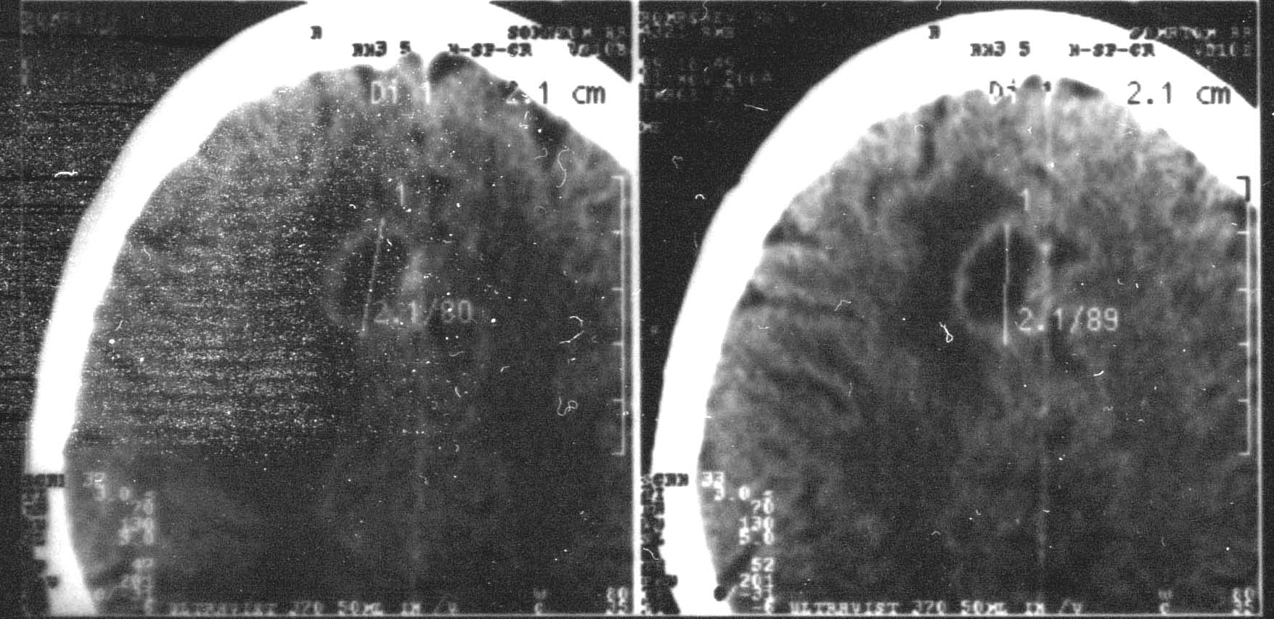
Меланома (метастазирование в головной мозг) до курса лучевой терапии и применения препарата «Доновит-ВС».
21.09.04.
Меланома (метастазирование в головной мозг) уменьшение объема и образование «капсулы» после лучевой терапии с применением препарата «Доновит-ВС».
1.11.04.

Slide 14
Выводы
«Доновит-ВС®» увеличивает сроки безрецидивного течения онкозаболеваний.
Увеличивает качество и продолжительность жизни больных в 2-3 раза.
Общие лучевые реакции (головные боли, тошнота, головокружение, изменение в анализах крови) отсутствовали у больных, которым на ряду с лучевой или химиотерапией применяли «Доновит-ВС®».
Дооперационное применение препарата улучшает возможности более качественного оперативного вмешательства.
«Доновит-ВС®» до 93% защищает организм онкобольных от метастазирования.
Таким образом «Доновит-ВС®» может быть одним из действенных препаратов современной терапии онкопатологий.

